Slide 1



_{语 文}
_{全国卷地区专用}

Slide 2

课件编辑说明
本课件是由精确校对的word书稿制作的“逐字编辑”课件，如需要修改课件，请双击对应内容，进入可编辑状态。
如果有的公式双击后无法进入可编辑状态，请单击选中此公式，点击右键“切换域代码”，即可进入编辑状态。修改后再点击右键“切换域代码”，即可退出编辑状态。

Slide 3
第四部分 写作
目 录
专题十三 精细审题守江山
技法一 一则材料作文审题三法
技法二 多则材料作文审题两法
技法三 漫画作文审题五步骤
专题十四 任务驱动一点通
技法一 任务驱动型作文应考虑“六度”
技法二 两种模式写好任务驱动型作文
专题十五 强化点题中心明
技法 “四化”来把中心现

Slide 4
专题十六 结构严谨亮人眼
技法一 作文常见结构之分论点式
技法二 作文常见结构之小标题式
技法三 作文常见结构之正反对比式
专题十七 新鲜素材深加工
技法一 素材运用技法之集中一点法
技法二 素材运用技法之同类叠加法
技法三 素材运用技法之异类对比法
专题十八 靓丽语言放异彩
技法一 靓丽语言技法之修辞求美法
技法二 靓丽语言技法之句式灵动法
技法三 靓丽语言技法之引用求雅法

Slide 5
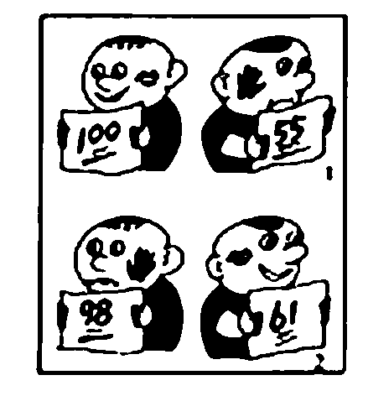
考情纵览
年份 | 类别 | 考查内容 | 我来审题
2016 | 新课 标全 国卷Ⅰ | 阅读下面的漫画材料，根据要求写一篇不少于800字的文章。(60分) (据夏明作品改动) 要求：结合材料的内容和寓意，选好角度，确定立意，明确文体，自拟标题；不要套作，不得抄袭
返回目录

Slide 6
考情纵览
返回目录

Slide 7
考情纵览
（续表）
年份 | 类别 | 考查内容 | 我来审题
2016 | 新课 标全 国卷Ⅱ | 阅读下面的材料，根据要求写一篇不少于800字的文章。(60分) 语文学习关系到一个人的终身发展，社会整体的语文素养关系到国家的软实力和文化自信。对于我们中学生来说，语文素养的提升主要有三条途径：课堂有效教学、课外大量阅读、社会生活实践。 请根据材料，从自己语文学习的体会出发，比较上述三条途径，阐述你的看法和理由。 要求：选好角度，确定立意，明确文体，自拟标题；不要套作，不得抄袭，不得泄露个人信息
返回目录

Slide 8
考情纵览
返回目录

Slide 9
考情纵览
返回目录

Slide 10
考情纵览
（续表）
年份 | 类别 | 考查内容 | 我来审题
2016 | 新课 标全 国卷Ⅲ | 阅读下面的材料，根据要求写一篇不少于800字的文章。(60分) 历经几年试验，小羽在传统工艺的基础上推陈出新，研发出一种新式花茶并获得专利。可是批量生产不久，大量假冒伪劣产品就充斥市场。小羽意识到，与其眼看着刚兴起的产业这么快就走向衰败，不如带领大家一起先把市场做规范。于是，她将工艺流程公之于众，还牵头拟定了地方标准，由当地政府有关部门发布推行。
返回目录

Slide 11
考情纵览
（续表）
年份 | 类别 | 考查内容 | 我来审题
2016 | 新课 标全 国卷Ⅲ | 这些努力逐渐见效，新式花茶产业规模越来越大，小羽则集中精力率领团队不断创新，最终成为众望所归的致富带头人。 要求：综合材料内容及含意，选好角度，确定立意，明确文体，自拟标题；不要套作，不得抄袭
返回目录

Slide 12
考情纵览
返回目录

Slide 13
考情纵览
返回目录

Slide 14
考情纵览
（续表）
年份 | 类别 | 考查内容 | 我来审题
2015 | 新课 标全 国卷Ⅰ | 阅读下面的材料，根据要求写一篇不少于800字的文章。(60分) 因父亲总是在高速路上开车时接电话，家人屡劝不改，女大学生小陈迫于无奈，更出于生命安全的考虑，通过微博私信向警方举报了自己的父亲；警方查实后，依法对老陈进行了教育和处罚，并将这起举报发在官方微博上。此事赢得众多网友点赞，也引发一些质疑，经媒体报道后，激起了更大范围、更多角度的讨论。
返回目录

Slide 15
考情纵览
（续表）
年份 | 类别 | 考查内容 | 我来审题
2015 | 新课 标全 国卷Ⅰ | 对于以上事情，你怎么看？请给小陈、老陈或其他相关方写一封信，表明你的态度，阐述你的看法。 要求：综合材料内容及含意，选好角度，确定立意，完成写作任务。明确收信人，统一以“明华”为写信人，不得泄露个人信息
返回目录

Slide 16
考情纵览
返回目录

Slide 17
考情纵览
（续表）
年份 | 类别 | 考查内容 | 我来审题
2015 | 新课 标全 国卷Ⅱ | 阅读下面的材料，根据要求写一篇不少于800字的文章。(60分) 当代风采人物评选活动已产生最后三名候选人：大李，笃学敏思，矢志创新，为破解生命科学之谜做出重大贡献，率领团队一举跻身国际学术最前沿。老王，爱岗敬业，练就一手绝活，变普通技术为完美艺术，走出一条从职高生到焊接大师的“大国工匠”之路。小刘，酷爱摄影，跋山涉水捕捉世间美景，他的博客赢得网友一片赞叹：“你带我们品味大千世”“你帮我们留住美丽乡愁”。
返回目录

Slide 18
考情纵览
（续表）
年份 | 类别 | 考查内容 | 我来审题
2015 | 新课 标全 国卷Ⅱ | 这三人中，你认为谁更具风采？请综合材料内容及含意作文，体现你的思考、权衡与选择。 要求：选好角度，确定立意，明确文体，自拟标题；不要套作，不得抄袭
返回目录

Slide 19
考情纵览
返回目录

Slide 20
考情纵览
（续表）
年份 | 类别 | 考查内容 | 我来审题
2014 | 新课 标全 国卷Ⅰ | 阅读下面的材料，根据要求写一篇不少于800字的文章。(60分) “山羊过独木桥”是为民学校传统的团体比赛项目。规则是，双方队员两两对决，同时相向而行，走上仅容一人通行的低矮独木桥，能突破对方阻拦成功过桥者获胜，最后以全队通过人数多少决定胜负。因此习惯上，双方相遇时，会像山羊抵角一样，尽力使对方落下桥，自己通过。不过，今年预赛中出现了新情况：有一组比赛，双方选手相遇时，互相抱住，转身换
返回目录

Slide 21
考情纵览
（续表）
年份 | 类别 | 考查内容 | 我来审题
2014 | 新课 标全 国卷Ⅰ | 位，全都顺利过了桥。这种做法当场就引发了观众、运动员和裁判员的激烈争论。 事后，相关的思考还在继续。 要求：选好角度，确定立意，明确文体，自拟标题；不要脱离材料内容及含意的范围作文，不要套作，不得抄袭
返回目录

Slide 22
考情纵览
返回目录

Slide 23
考情纵览
（续表）
年份 | 类别 | 考查内容 | 我来审题
2014 | 新课 标全 国卷Ⅱ | 阅读下面的材料，根据要求写一篇不少于800字的文章。(60分) 不少人因为喜欢动物而给它们喂食，某自然保护区的公路边却有如下警示：给野生动物喂食，易使它们丧失觅食能力。不听警告执意喂食者，将依法惩处。 要求：选好角度，确定立意，明确文体，自拟标题；不要脱离材料内容及含意的范围作文，不要套作，不得抄袭
返回目录

Slide 24
考情纵览
返回目录

Slide 25
考情纵览
返回目录

Slide 26
考情纵览
返回目录

Slide 27
考情纵览
返回目录

Slide 28


答题指津
专题十三 精细审题守江山
专题对练
返回目录

Slide 29
专题十三 精细审题守江山
答题指津
返回目录

Slide 30
专题十三 精细审题守江山
答题指津
返回目录

Slide 31
专题十三 精细审题守江山
答题指津
答题指津
返回目录

Slide 32
专题十三 精细审题守江山
答题指津
答题指津
答题指津
返回目录

Slide 33
专题十三 精细审题守江山
答题指津
答题指津
返回目录

Slide 34
专题十三 精细审题守江山
答题指津
答题指津
返回目录

Slide 35
专题十三 精细审题守江山
答题指津
答题指津
返回目录

Slide 36
专题十三 精细审题守江山
答题指津
答题指津
返回目录

Slide 37
专题十三 精细审题守江山
答题指津
答题指津
返回目录

Slide 38
专题十三 精细审题守江山
答题指津
答题指津
返回目录

Slide 39
专题十三 精细审题守江山
答题指津
答题指津
返回目录

Slide 40
专题十三 精细审题守江山
答题指津
答题指津
返回目录

Slide 41
专题十三 精细审题守江山
答题指津
答题指津
答题指津
返回目录

Slide 42
专题十三 精细审题守江山
答题指津
答题指津
返回目录

Slide 43
专题十三 精细审题守江山
答题指津
答题指津
返回目录

Slide 44
专题十三 精细审题守江山
答题指津
答题指津
返回目录

Slide 45
专题十三 精细审题守江山
答题指津
答题指津
返回目录

Slide 46
专题十三 精细审题守江山
答题指津
答题指津
返回目录

Slide 47
专题十三 精细审题守江山
答题指津
答题指津
返回目录

Slide 48
专题十三 精细审题守江山
答题指津
答题指津
返回目录

Slide 49
专题十三 精细审题守江山
答题指津
答题指津
返回目录

Slide 50
专题十三 精细审题守江山
答题指津
返回目录

Slide 51
专题十三 精细审题守江山
专题对练
返回目录

Slide 52
专题十三 精细审题守江山
专题对练
返回目录

Slide 53
专题十三 精细审题守江山
专题对练
专题对练
返回目录

Slide 54
专题十三 精细审题守江山
专题对练
专题对练
返回目录

Slide 55
专题十三 精细审题守江山
专题对练
专题对练
返回目录

Slide 56
专题十三 精细审题守江山
专题对练
专题对练
返回目录

Slide 57
专题十三 精细审题守江山
专题对练
专题对练
返回目录

Slide 58
专题十三 精细审题守江山
专题对练
专题对练
返回目录

Slide 59
专题十三 精细审题守江山
专题对练
专题对练
返回目录

Slide 60
专题十三 精细审题守江山
专题对练
专题对练
返回目录

Slide 61
专题十三 精细审题守江山
专题对练
专题对练
返回目录

Slide 62
专题十三 精细审题守江山
专题对练
专题对练
返回目录

Slide 63
专题十三 精细审题守江山
专题对练
专题对练
返回目录

Slide 64
专题十三 精细审题守江山
专题对练
专题对练
返回目录

Slide 65
专题十三 精细审题守江山
专题对练
专题对练
返回目录

Slide 66
专题十三 精细审题守江山
专题对练
专题对练
返回目录

Slide 67
专题十三 精细审题守江山
专题对练
专题对练
返回目录

Slide 68
专题十三 精细审题守江山
专题对练
专题对练
返回目录

Slide 69
专题十三 精细审题守江山
专题对练
专题对练
返回目录

Slide 70
专题十三 精细审题守江山
专题对练
专题对练
返回目录

Slide 71
专题十三 精细审题守江山
专题对练
专题对练
返回目录

Slide 72
专题十三 精细审题守江山
专题对练
专题对练
返回目录

Slide 73
专题十三 精细审题守江山
专题对练
专题对练
返回目录

Slide 74
专题十三 精细审题守江山
专题对练
专题对练
返回目录

Slide 75
专题十三 精细审题守江山
专题对练
专题对练
返回目录

Slide 76
教师备用习题
1. 阅读下面的材料，根据要求写一篇不少于800字的文章。
(60分)
动物实验中心要做实验，一部分学生牵着狗，旁边
有学生抬着担架；一部分学生抱着兔子，旁边没有担
架——这意味着狗还能保住生命，而兔子则永远回不
来了。有一名教授看了很伤感，约见了中心主任。主
任带他来到婆娑的柳树下，这里有一座坟墓，纪念碑
上有蓝色的碑铭：谨以此纪念为生命科学研究而献身
的实验动物。主任还说，每到节日，师生们会自发到
此献花圈默哀。
返回目录

Slide 77
教师备用习题
要求选好角度，确定立意，明确文体，自拟标题；
不要脱离材料内容及含意的范围作文，不要套作，不
得抄袭。
[依法审题] _____________________________________
_______________________________________________
[审题提示] 本题可以采用“抓关键句法”。可以抓住最后两句，即“纪念为生命科学研究而献身的实验动物”“每到节日，师生们会自发到此献花圈默哀”。由此提出立意：我们要尊重那些为事业献身的人(生命)，我们要铭记那些为事业献身的人(生命)。
返回目录

Slide 78
教师备用习题
2. 阅读下面的材料，根据要求写一篇不少于800字的文章。
(60分)
一个失意的年轻人，内心十分彷徨、迷茫，就向
一位长者请教。长者说，看看旷野中的树吧，看懂了
它们，你就知道如何去面对生活、面对人生了。年轻
人看着旷野中的树，并没有明白什么。长者说，在烈
日下，在冰雪中，树有房子为它遮日御寒吗？在风暴
中，在雷雨中，树可以拔腿就逃吗？树没有房子没有
腿，无法回避，无法逃离，只能独自承受和抗争，也
许这就是树能活上千年的原因吧。年轻人顿悟。
返回目录

Slide 79
教师备用习题
要求选好角度，确定立意，明确文体，自拟标题；
不要脱离材料内容及含意的范围作文，不要套作，不
得抄袭。
[依法审题] _____________________________________
_______________________________________________
[审题提示] 本题可以采用“抓关键句法”。抓住“只能独自承受和抗争，也许这就是树能活上千年的原因吧”这句话，由此可以得出如下立意：逃避不是解决问题的办法；强者就应该有所承受和抗争；做生活的强者，不做生活的懦夫；真的猛士，敢于直面惨淡的人生；直面磨难，铸就辉煌；等等。
返回目录

Slide 80
教师备用习题
3. 阅读下面的材料，根据要求写一篇不少于800字的文章。
(60分)
一群游客，从景区出来，脸上绽放着欣赏奇峰异
景带来的快乐。他们来不及歇息，又兴致勃勃地在景
区门口挑选起各种各样的石头。
一位手拿圆润鹅卵石的游客对另一位游客说：
“看你选的尽是奇形怪状的石头，太难看！”那位游
客却高兴地说：“正因各不相同，才能制成样式独特
的盆景啊！”他反驳说：“我的石头大小均匀，光洁
圆润，它们和谐相处，多么美好！”
游客们纷纷聚拢过来欣赏他们的石头。
返回目录

Slide 81
教师备用习题
要求选好角度，确定立意，明确文体，自拟标题；
不要脱离材料内容及含意的范围作文，不要套作，不
得抄袭。
[依法审题] _____________________________________
_______________________________________________
返回目录

Slide 82
教师备用习题
[审题提示] 本题可以采用“主旨倾向法”。材料的主要内容是一位手拿圆润鹅卵石的游客说圆润鹅卵石大小均匀、光洁圆润、美好，说别人的石头奇形怪状、难看。选择奇形怪状的石头的游客说正因各不相同，才能制成样式独特的盆景。这两个人的观点分别代表了共性与个性。材料的性质是中性的，可以任选一方面，也可以结合起来写，所以立意可以是：①赞美个性，阐述其独特价值；②赞美共性，阐述其价值；③个性与共性，二者相得益彰。
返回目录

Slide 83
教师备用习题
4. 阅读下面的材料，根据要求写一篇不少于800字的文章。
(60分)
一个年轻人拜一位老船工为师学划船。一开始，
老船工并没有教年轻人怎么划船，而是让他先学游泳。
徒弟不敢有意见，就乖乖地学游泳，这一学就是半年。
一天，徒弟学得实在不耐烦了，就问：“师父，
我是跟您学划船的，为什么您这么多天却老让我学游
泳呢？”
师父答：“要想学划船，就得先学会游泳。如果
你不会游泳，划船时就会担心自己失足落水，一旦有
返回目录

Slide 84
教师备用习题
了这个担忧，就难以专心划船。这样学划船，能学得
好吗？”
徒弟顿悟，于是就潜心学好了游泳，然后才去学
划船。很快，他成了一名划船好手。
要求选好角度，确定立意，明确文体，自拟标题；
不要脱离材料内容及含意的范围作文，不要套作，不
得抄袭。
[依法审题] _____________________________________
_______________________________________________
返回目录

Slide 85
教师备用习题
[审题提示] 本题可以采用“由果溯因法”。结果是徒弟成了一名划船好手，原因是潜心学好了游泳，然后才去学划船。材料的性质是正面的，可见这样做是正确的，所以由此可以得出立意：①专心是做好一件事的前提；②做事先要耐心打好基础；③防患于未然才能安心做事。
返回目录

Slide 86
教师备用习题
5. 阅读下面的材料，根据要求写一篇不少于800字的文章。
(60分)
唐朝时，进士出身的录事薛某因病发高烧。高烧
到第七天，他渐入睡梦，梦中自己高热难耐，于是跃
入水中，化为一条金色鲤鱼。来去之间，他看见一渔
翁在船上垂钓。薛录事明知有钓钩，可鱼饵实在诱人，
犹豫再三，闻得饵香，便思量要吃他的饵。只是到了
嘴边，他又想：我明知他饵上有个钩子，若是吞了这
饵，可不是被他钓了去？我虽然暂时变成了鱼，难道
就不能到别处求食，偏要吃他钓钩上的饵吗？于是，
他便到船周围游了一遭。怎奈那饵香得厉害，恰似钻
返回目录

Slide 87
教师备用习题
入鼻孔里一般，肚中又饥饿，怎能再忍得住？最终，
薛录事难抵鱼饵的诱惑，张嘴咬钩，结果被渔翁钓了
上来。
要求选好角度，确定立意，明确文体，自拟标题；
不要脱离材料内容及含意的范围作文，不要套作，不
得抄袭。
[依法审题] _____________________________________
_______________________________________________
返回目录

Slide 88
教师备用习题
[审题提示] 本题可以采用“由果溯因法”。结果是薛录事化身鲤鱼被渔翁钓去，原因就是薛录事难抵鱼饵的诱惑，很明显这样做是不正确的，材料的性质是反面的，由此可从正面提出立意：抵制诱惑。考生可总论抵制诱惑，也可从生活层面、思想层面、政治层面思考抵制诱惑的问题。如：抵制网络、香烟、毒品的诱惑；抵制各种伪科学、伪真理的诱惑；抵制物质的诱惑；坚守准则，我心有主；心有所戒，行有所止。
返回目录

Slide 89
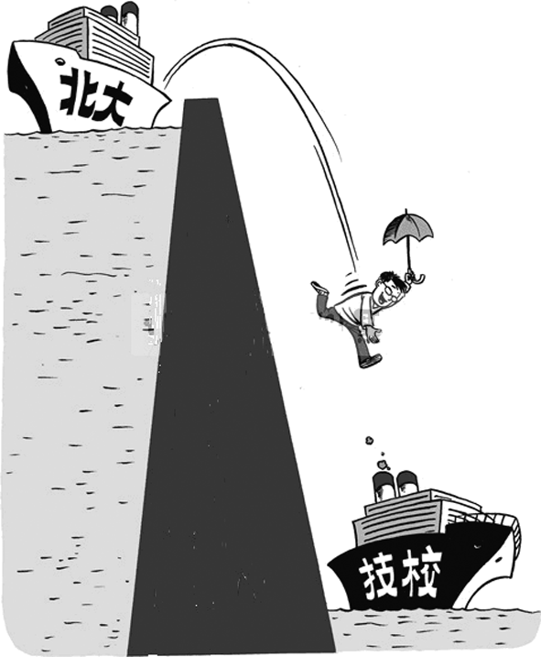
教师备用习题
6. 阅读下面的图画和背景材料，根据要求写一篇不少于
800字的文章。(60分)
返回目录

Slide 90
教师备用习题
背景材料：青海学生周浩以省理科前五名的成绩
考入北京大学，可是他在北大学习时感到“痛不欲
生”，后来转入自己喜欢的北京工业技师学院。从人
人羡慕的高等学府转到名不见经传的技校，这件事引
起了人们广泛的争论。
要求选好角度，确定立意，明确文体，自拟标题；
不要脱离材料内容及含意的范围作文，不要套作，不
得抄袭。
[依法审题] _____________________________________
_______________________________________________
返回目录

Slide 91
教师备用习题
[审题提示] 材料讲述的是周浩不上北大上技校的事，他放弃人人羡慕的北大，转入北京工业技师学院，完全出于他“喜欢”，技校更符合自己的兴趣，更适合自己的特点。作文凡围绕“正确对待自己的兴趣、爱好、特点”立意行文的，皆属符合题意。材料内涵丰富，立意角度较多。考生可以直接评论事件本身，可以谈“适合自己的才是最好的”“人生之路我做主”“不为功利而活”“摒弃世俗观念，活出自我”，也可以谈“不能只从兴趣爱好出发”“摒弃小我，担当责任”。
返回目录

Slide 92
答题指津
专题十四 任务驱动一点通
专题对练
返回目录

Slide 93
专题十四 任务驱动一点通
答题指津
返回目录

Slide 94
专题十四 任务驱动一点通
答题指津
返回目录

Slide 95
专题十四 任务驱动一点通
答题指津
答题指津
返回目录

Slide 96
专题十四 任务驱动一点通
答题指津
答题指津
返回目录

Slide 97
专题十四 任务驱动一点通
答题指津
答题指津
返回目录

Slide 98
专题十四 任务驱动一点通
答题指津
答题指津
返回目录

Slide 99
专题十四 任务驱动一点通
答题指津
答题指津
返回目录

Slide 100
专题十四 任务驱动一点通
答题指津
答题指津
返回目录

Slide 101
专题十四 任务驱动一点通
答题指津
返回目录

Slide 102
专题十四 任务驱动一点通
答题指津
答题指津
返回目录

Slide 103
专题十四 任务驱动一点通
答题指津
答题指津
返回目录

Slide 104
专题十四 任务驱动一点通
答题指津
答题指津
返回目录

Slide 105
专题十四 任务驱动一点通
答题指津
答题指津
返回目录

Slide 106
专题十四 任务驱动一点通
答题指津
答题指津
返回目录

Slide 107
专题十四 任务驱动一点通
答题指津
答题指津
返回目录

Slide 108
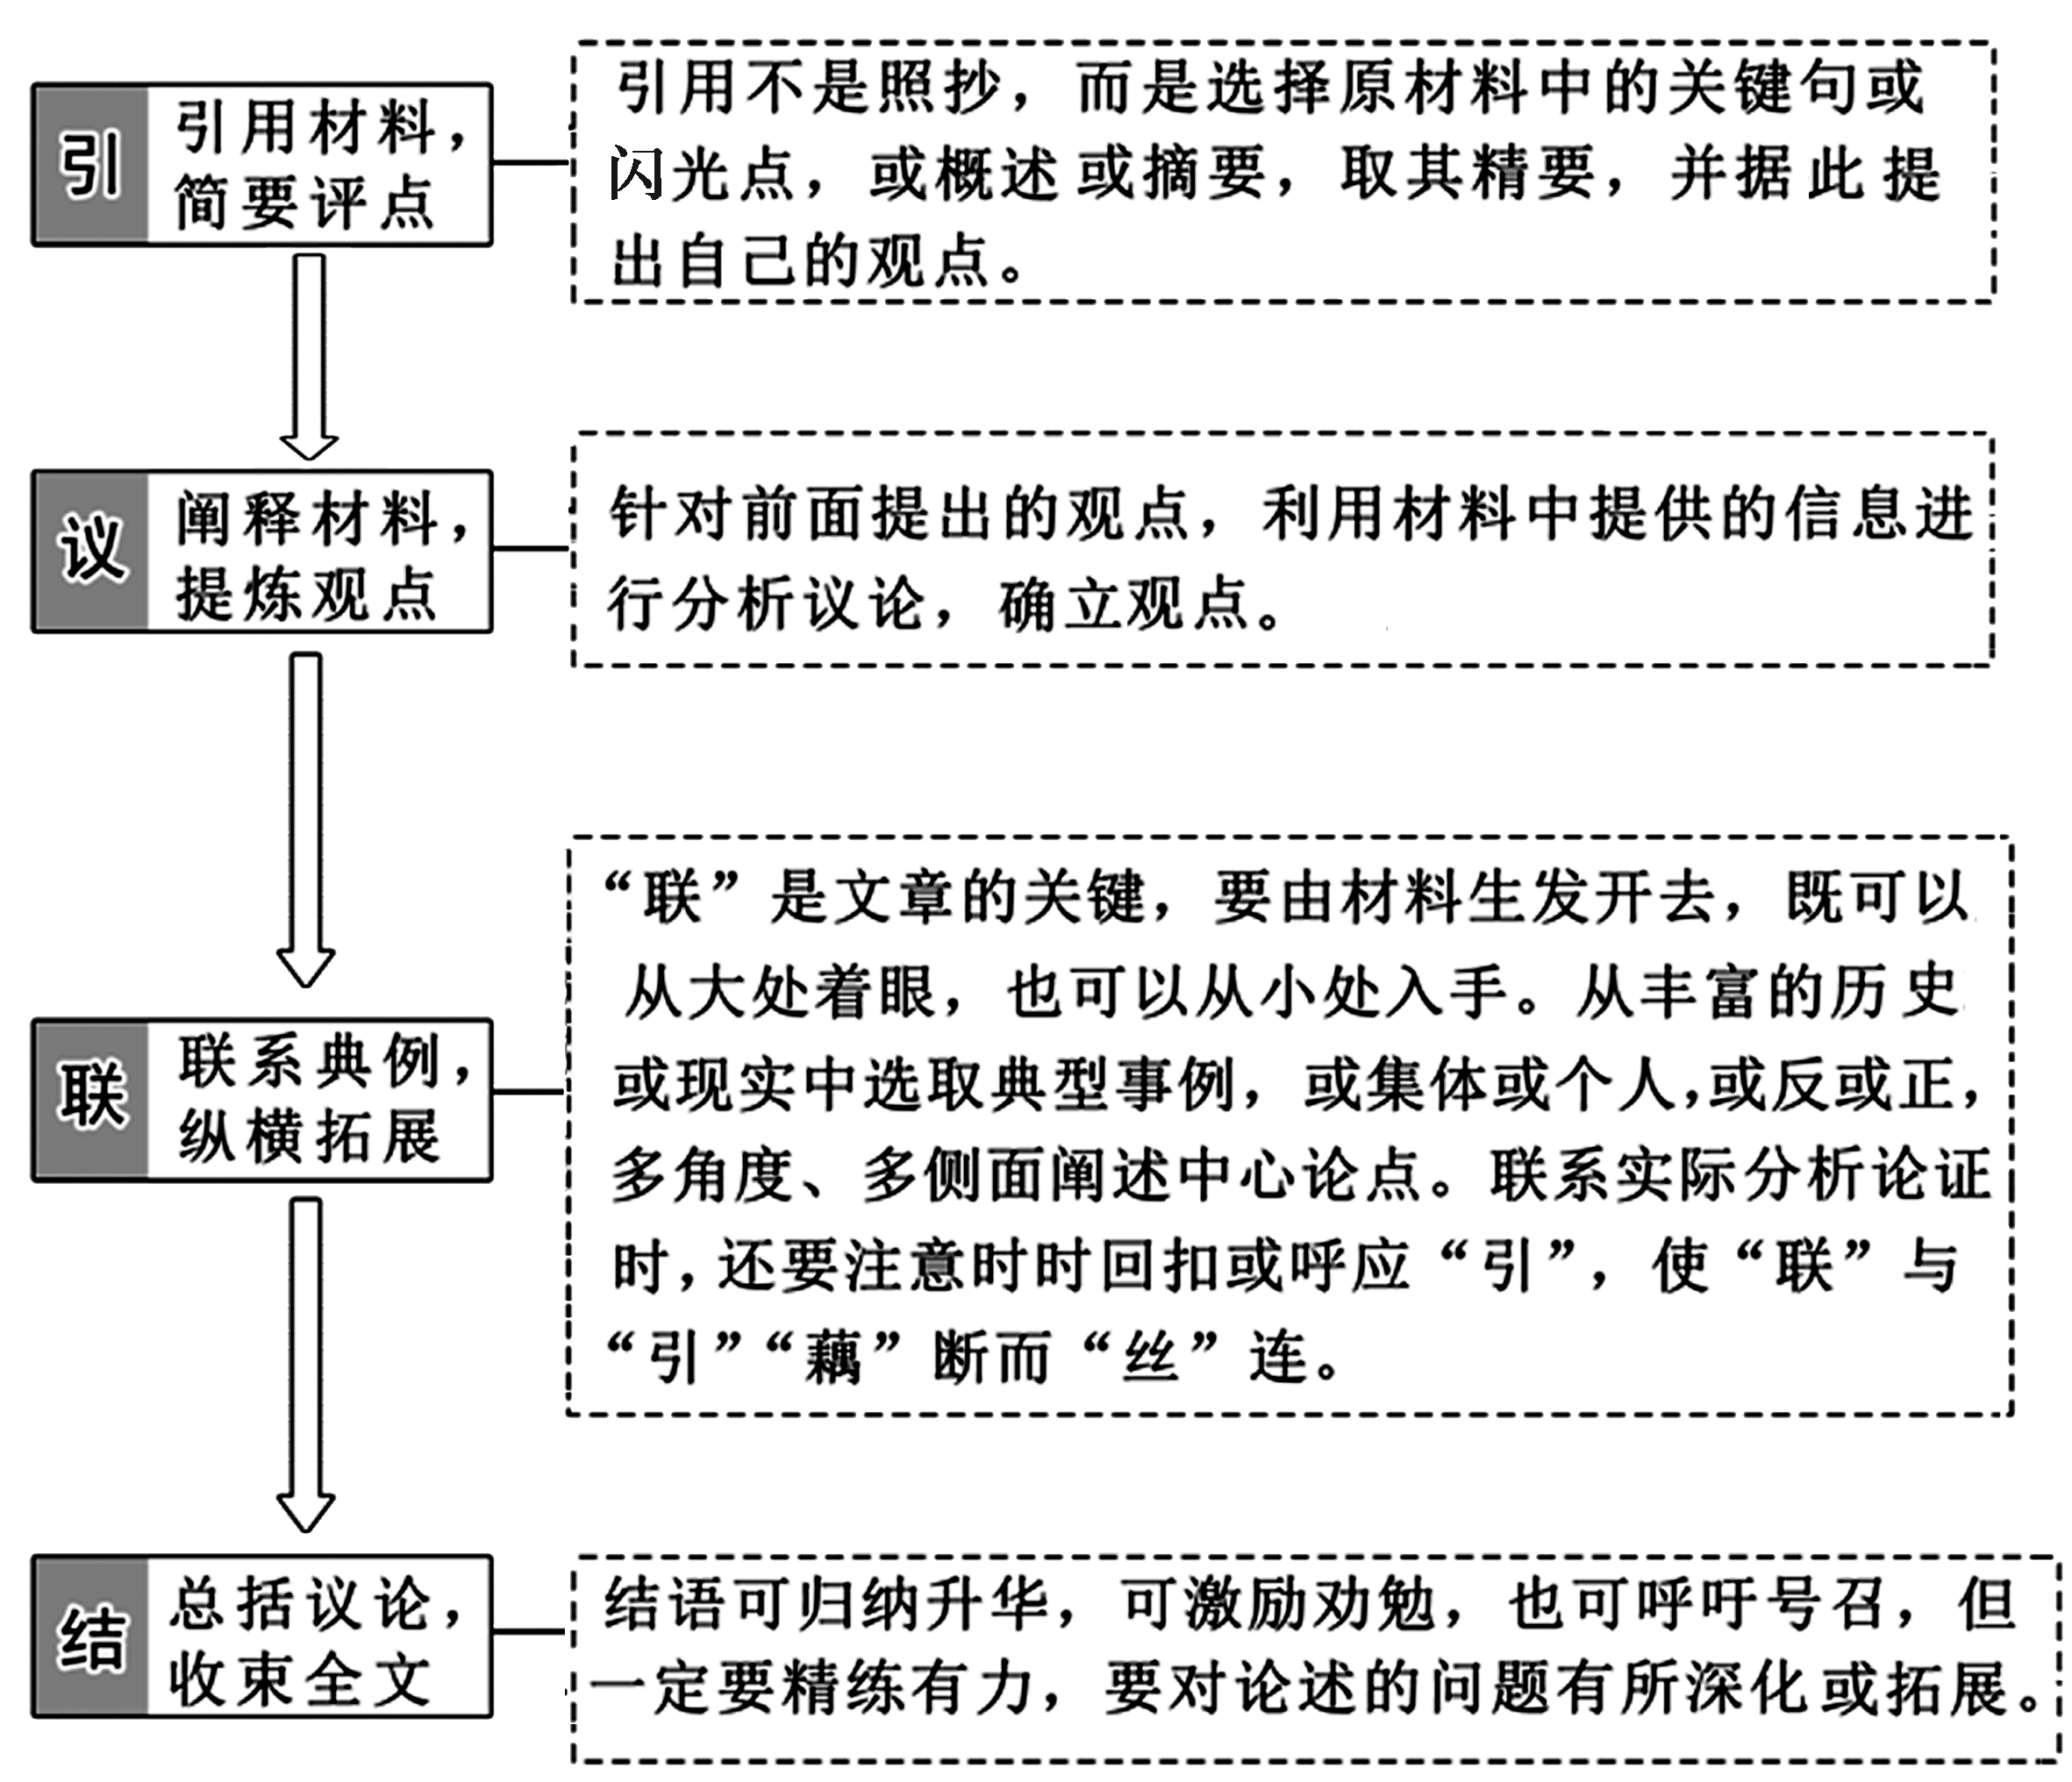
专题十四 任务驱动一点通
答题指津
答题指津
返回目录

Slide 109
专题十四 任务驱动一点通
答题指津
答题指津
返回目录

Slide 110
专题十四 任务驱动一点通
答题指津
答题指津
返回目录

Slide 111
专题十四 任务驱动一点通
答题指津
答题指津
返回目录

Slide 112
专题十四 任务驱动一点通
答题指津
返回目录

Slide 113
专题十四 任务驱动一点通
专题对练
返回目录

Slide 114
专题十四 任务驱动一点通
专题对练
返回目录

Slide 115
专题十四 任务驱动一点通
专题对练
专题对练
返回目录

Slide 116
专题十四 任务驱动一点通
专题对练
专题对练
返回目录

Slide 117
专题十四 任务驱动一点通
专题对练
专题对练
返回目录

Slide 118
专题十四 任务驱动一点通
专题对练
专题对练
返回目录

Slide 119
教师备用习题
1. 阅读下面的材料，根据要求写一篇不少于800字的文章。
(60分)
几个同学聚在一起谈论传家宝。小张说，他家的
传家宝是一个青花罐，有年头，有故事。小杜说，他
家的传家宝是爷爷留下的几枚勋章。小程说，她家把
“忠厚传家久，诗书继世长”的祖训当传家宝。
你认为什么样的传家宝更有价值？请综合材料内
容及含意作文，体现你的思考、权衡与选择。
返回目录

Slide 120
教师备用习题
要求选好角度，确定立意，明确文体，自拟标题；
不要套作，不得抄袭。
[我的审题、构思] ______________________________
_______________________________________________
[审题提示] 材料表述了三个学生的三种观点：小张认为家里的青花罐是传家宝，有年头，有故事；小杜认为爷爷留下的几枚勋章是传家宝，有贡献，有赞扬；小程认为传递忠厚的品质、诗书礼仪的祖训是传家宝，有思想，
返回目录

Slide 121
教师备用习题
有传承。这里，青花罐意味着物质财富，勋章意味着荣誉，祖训意味着精神，由此可见，传家宝就是有深刻教育意义的珍贵物品、宝贵的品质、优良的思想作风等。作文时，可以写成议论文，就一点或几点进行表述，同时还要注重把握“物质财富和精神财富”之间的关系，立意可以有：①珍惜传家宝；②留给子孙的是物质财富还是精神财富；③正确面对祖辈的荣誉。也可以写成记叙文，围绕“传家宝”进行写作，思想积极、内容健康即可。
返回目录

Slide 122
教师备用习题
2. 阅读下面的材料，根据要求写一篇不少于800字的文章。
(60分)
美国媒体做过一个社会实验：一名男子在地铁站
用小提琴演奏巴赫等人的作品，在他面前的地上，放
着一顶口朝上的帽子。在45分钟的演奏时间里，大约
有2000人经过，只有6个人停下来听了一会儿，大约
20人给了钱就匆匆离开，他总共收到了32美元。没有
人知道，这位卖艺者是世界上最伟大的音乐家之一约
夏·贝尔。他演奏的是世上最复杂的作品，用的是一把
价值350万美元的小提琴。而在两天前，他在波士顿
一家剧院演出，所有的门票售罄，聆听他演奏同样的
返回目录

Slide 123
教师备用习题
乐曲，平均得花200美元。
这个实验激发了你怎样的联想和思考？请结合材
料内容及含意作文。
要求选好角度，确定立意，明确文体，自拟标题；
不 要套作，不得抄袭。
[我的审题、构思] ______________________________
_______________________________________________
返回目录

Slide 124
教师备用习题
[审题提示] 这是一道材料作文题，有着深刻的思辨色彩和现实的人文性，承载着新课程理念，没有明显的中心句、关键句，给了考生多种解读可能和很大的写作空间。根据材料，应该抓住社会实验造成的对比反差给人的启示立意。可以说艺术的生存和发展，可以说人们匆匆的脚步和浮躁的心理，可以说大众的鉴赏能力，等等。参考立意：(1)环境的角度：①不同环境(不同平台)创造不同价值；②环境影响人们对价值的判断。(2)听众的角度：①要有真正的眼光，识别事物的真正价值；②思维定式可能会让我们错失良机；③美是存在于现实之中的，可
返回目录

Slide 125
教师备用习题
惜我们往往视而不见，听而未闻；④兴趣和鉴赏力主要靠天赋，但也需要一定程度的培养；⑤不要忽略生活中微小而确切的幸福，幸福就在身边，要及时把握；⑥生活中处处有精彩，请放慢脚步来欣赏。(3)价值的角度：价值不会因为环境的不同而有所差异。
返回目录

Slide 126
教师备用习题
3. 阅读下面的材料，根据要求写一篇不少于800字的文章。
(60分)
3月5日，一辆蓝色轿车不顾前方大货车，强行跨
越实线变道，结果被紧随其后的一辆直行车辆撞翻。
蓝色轿车180度旋转飞出了30米，场面极其惨烈。令
人意外的是，从视频上看，直行车辆似乎是故意撞翻
蓝色轿车的。不过事后，警方判定蓝色轿车违规并线
应该承担本次事故的全部责任，直行车辆则不承担任
何责任。
返回目录

Slide 127
教师备用习题
对于以上事件，你怎么看？请写一篇文章表明你
的态度，阐述你的看法。
要求选好角度，确定立意，明确文体，自拟标题；
不要套作，不得抄袭。
[我的审题、构思] ______________________________
_______________________________________________
返回目录

Slide 128
教师备用习题
[审题提示] ①遵守交通规则。蓝色轿车强行跨越实线，违反交通规则导致事故发生。行车过程中，为了大家的安全，一定要遵守交规，“宁让三分，不超一秒”，否则，只能自食恶果。遵守交规，是对他人负责，更是对自己负责！②礼让是美德。虽然蓝色轿车司机有错，但是直行车司机也不能以暴制暴，道路是公共资源，并不是私人表演场所，意气用事不仅使自己损失惨重，更可能给周围无辜之人带去不可挽回的苦痛。③尊重生命。直行车司机是在用行动维护自己的“路权”，但生命安全才是最重要的，每一个生命都应该被珍视。④法律与
返回目录

Slide 129
教师备用习题
情理。“警方判定蓝色轿车违规并线应该承担本次事故的全部责任，直行车辆则不承担任何责任”，虽然直行车辆司机法律上无责，但情理上有错。⑤制度规范。应加强对每一个司机的交通法规教育和道德教育。
返回目录

Slide 130
答题指津
专题十五 强化点题中心明
专题对练
返回目录

Slide 131
专题十五 强化点题中心明
答题指津
返回目录

Slide 132
专题十五 强化点题中心明
答题指津
返回目录

Slide 133
专题十五 强化点题中心明
答题指津
答题指津
返回目录

Slide 134
专题十五 强化点题中心明
答题指津
答题指津
返回目录

Slide 135
专题十五 强化点题中心明
答题指津
答题指津
返回目录

Slide 136
专题十五 强化点题中心明
答题指津
答题指津
返回目录

Slide 137
专题十五 强化点题中心明
答题指津
答题指津
返回目录

Slide 138
专题十五 强化点题中心明
答题指津
答题指津
返回目录

Slide 139
专题十五 强化点题中心明
答题指津
答题指津
返回目录

Slide 140
专题十五 强化点题中心明
答题指津
答题指津
返回目录

Slide 141
专题十五 强化点题中心明
专题对练
返回目录

Slide 142
专题十五 强化点题中心明
专题对练
返回目录

Slide 143
专题十五 强化点题中心明
专题对练
专题对练
返回目录

Slide 144
专题十五 强化点题中心明
专题对练
专题对练
返回目录

Slide 145
专题十五 强化点题中心明
专题对练
专题对练
返回目录

Slide 146
专题十五 强化点题中心明
专题对练
专题对练
返回目录

Slide 147
教师备用习题
1. 阅读下面的材料，根据要求写一篇不少于800字的文章。
(60分)
宋朝人彭几看到范仲淹的画像，惊喜下拜。拜罢，
仔细地看了看，说：“有奇异品德的人一定有奇异的
形貌。”于是引镜自照，说：“大致像他，只是少了
几根耳毛，年龄大一些，就应当足够像了。”到了庐
山太平观，见到狄仁杰的雕像眉毛斜飞入鬓，下拜，
自我介绍说：“宋朝进士彭几恭谨地前来拜见。”又
仔细看了很久，便喊人拿刀剪和镊子，让他们把自己
的眉尾修成斜飞入鬓之状。家人见他这个样子笑了，
返回目录

Slide 148
教师备用习题
彭几生气地说：“笑什么？我从前见了范文正公的画
像，只遗憾自己没有耳毛；如今见了狄梁公，怎敢不
修眉呢？”
要求选好角度，确定立意，明确文体，自拟标题；
不要脱离材料内容及含意的范围作文，不要套作，不
得抄袭。
[我的审题、构思] ______________________________
_______________________________________________
返回目录

Slide 149
教师备用习题
[审题提示] (1)否定彭几：人的品德、才能与相貌没有必然联系。批评他不重本质，只重表面；盲目追星，自己成不了星。(2)肯定彭几：见贤思齐，善自此始。崇拜模仿贤人，说明他有正确的价值观。其实从外在的崇敬走向内在的模仿，也许正是我们树立典型、导人向善的开端。
返回目录

Slide 150
教师备用习题
2. 阅读下面的材料，根据要求写一篇不少于800字的文章。
(60分)
一天，他把自己锁在了家门外。于是，他打电话
寻找开锁匠，开锁匠很快就撬开了锁。看到他惊讶的
表情，开锁匠解释道：“锁只防君子，不防小人。1%
的人永远是诚实的，他们绝不会偷盗；还有1%的人永
远都是不诚实的，他们总会想方设法撬开你的锁，偷
走你的电视机；其余的人在正常情况下是不会偷盗的，
但如果他们受到的诱惑足够大，也会变得不诚实。锁
防的并不是小偷，因为如果小偷真的想入侵你的房子，
返回目录

Slide 151
教师备用习题
有锁他们也能做到；锁真正防的是那些大多数时候诚
实，但有可能会在你的门没有上锁的情况下产生偷盗
行为的人。”
这98%的人并非都是不道德的，他们也不是逮住
机会就会行骗的人，他们可能只是需要被监督以保证
自己不走歪路的人。
要求选好角度，确定立意，明确文体，自拟标题；
不要脱离材料内容及含意的范围作文，不要套作，不
得抄袭。
[我的审题、构思] ______________________________
_______________________________________________
返回目录

Slide 152
教师备用习题
[审题提示] 材料由两段话组成，先叙述故事，而后用一句话揭示材料的实质：这98%的人并非都是不道德的，他们也不是逮住机会就会行骗的人，他们可能只是需要被监督以保证自己不走歪路的人。这是一则颇有思想内涵的材料，审题时着重抓住这一句话，可以探讨人性的复杂性，也可以阐述监督对于人生的意义。立意参考：人半是天使，半是魔鬼；加强自我修炼；君子慎独；人是需要监督的；自觉接受各种监督，保证安全；等等。
返回目录

Slide 153
教师备用习题
3. 阅读下面的材料，根据要求写一篇不少于800字的文章。
(60分)
学校禁止学生在课堂上玩手机，但是屡禁不止。
某班主任为检查学生是否在课堂上玩手机，在学生上
课时，悄悄往班群里发了红包，凭借抢红包的记录，
查出了十几名学生违纪。被抓的学生虽然承认自己违
反了学校纪律，但对老师的做法普遍表示不能接受。
对于该班主任的做法，你怎么看？请综合材料内
容及含意作文，表明你的态度，阐述你的看法。
要求选好角度，确定立意，明确文体，自拟标题；
不要套作，不得抄袭。
返回目录

Slide 154
教师备用习题
[我的审题、构思] ______________________________
_______________________________________________
[审题提示] 班主任为了维护校纪，营造良好的学习环境，严明校纪无可厚非，但是这种做法值得商榷。错误的做法会影响教育的效果，同时也破坏了校纪的严肃性。
返回目录

Slide 155
答题指津
专题十六 结构严谨亮人眼
专题对练
返回目录

Slide 156
专题十六 结构严谨亮人眼
答题指津
返回目录

Slide 157
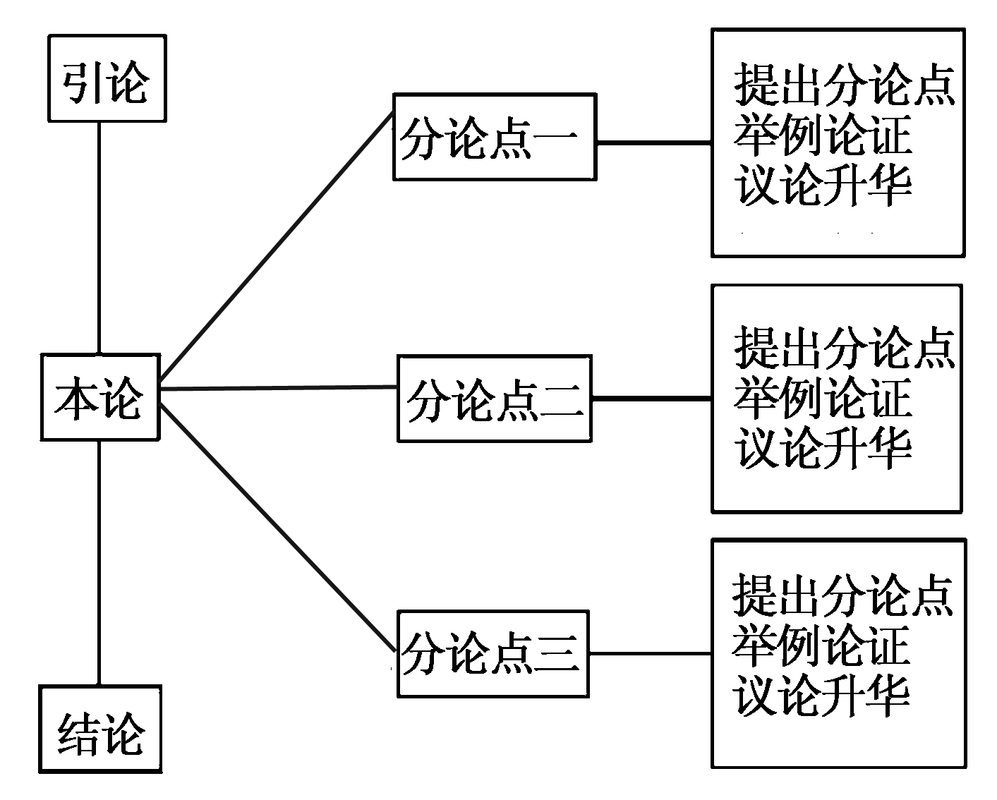
专题十六 结构严谨亮人眼
答题指津
返回目录

Slide 158
专题十六 结构严谨亮人眼
答题指津
答题指津
返回目录

Slide 159
专题十六 结构严谨亮人眼
答题指津
答题指津
返回目录

Slide 160
专题十六 结构严谨亮人眼
答题指津
答题指津
返回目录

Slide 161
专题十六 结构严谨亮人眼
答题指津
答题指津
返回目录

Slide 162
专题十六 结构严谨亮人眼
答题指津
答题指津
返回目录

Slide 163
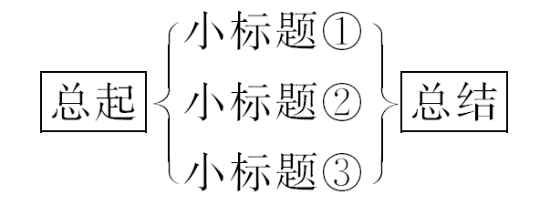
专题十六 结构严谨亮人眼
答题指津
答题指津
返回目录

Slide 164
专题十六 结构严谨亮人眼
答题指津
答题指津
返回目录

Slide 165
专题十六 结构严谨亮人眼
答题指津
答题指津
返回目录

Slide 166
专题十六 结构严谨亮人眼
答题指津
答题指津
返回目录

Slide 167
专题十六 结构严谨亮人眼
答题指津
答题指津
返回目录

Slide 168
专题十六 结构严谨亮人眼
答题指津
答题指津
返回目录

Slide 169
专题十六 结构严谨亮人眼
答题指津
答题指津
返回目录

Slide 170
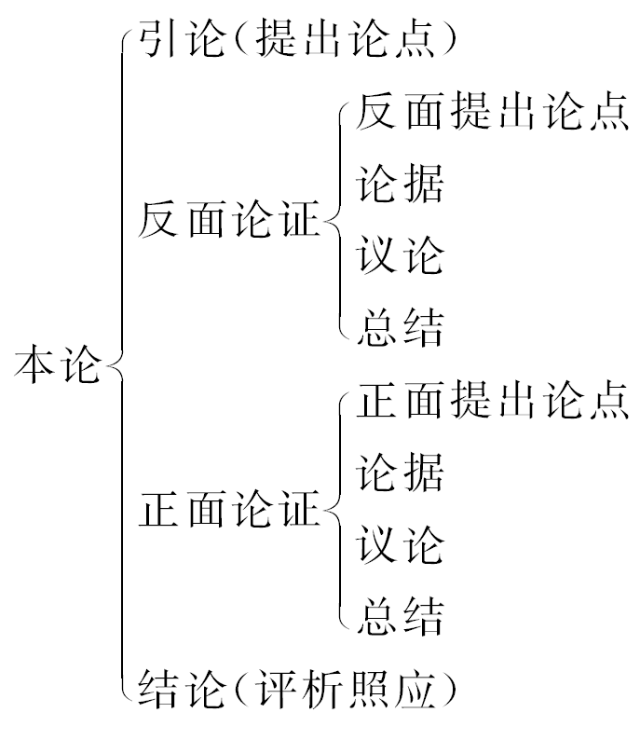
专题十六 结构严谨亮人眼
答题指津
答题指津
返回目录

Slide 171
专题十六 结构严谨亮人眼
答题指津
答题指津
返回目录

Slide 172
专题十六 结构严谨亮人眼
答题指津
答题指津
返回目录

Slide 173
专题十六 结构严谨亮人眼
答题指津
答题指津
返回目录

Slide 174
专题十六 结构严谨亮人眼
答题指津
答题指津
返回目录

Slide 175
专题十六 结构严谨亮人眼
专题对练
返回目录

Slide 176
专题十六 结构严谨亮人眼
专题对练
返回目录

Slide 177
专题十六 结构严谨亮人眼
专题对练
专题对练
返回目录

Slide 178
专题十六 结构严谨亮人眼
专题对练
专题对练
返回目录

Slide 179
专题十六 结构严谨亮人眼
专题对练
专题对练
返回目录

Slide 180
专题十六 结构严谨亮人眼
专题对练
专题对练
返回目录

Slide 181
专题十六 结构严谨亮人眼
专题对练
专题对练
返回目录

Slide 182
教师备用习题
1.阅读下面的材料，根据要求写一篇不少于800字的文
章。(60分)
某电器集团在研发新产品的过程中遇到了难关，
工程师小李提出了一个大胆的设想，大家听后也很振
奋，可静下心来一想，设想好是好，就是很难实现。
小李的提议也就暂时被搁置起来了。工人师傅老王一
直在仔细琢磨小李的方案，反复的实验、操作、验证，
最后终于把小李的设想变成了现实，新产品研制成功。
公司要表彰有功人员，那把谁放在第一位呢？
大家产生了分歧，有人认为是老王，正是他的实践才
返回目录

Slide 183
教师备用习题
让设想成真；也有人认为应该是小李，没有他的大
胆设想，就不会有解决问题的思路。
大家为此争论不休。
要求选好角度，确定立意，明确文体，自拟标题；
不要脱离材料内容及含意的范围作文，不要套作，不
得抄袭。
[我的审题、构思] ______________________________
_______________________________________________
返回目录

Slide 184
教师备用习题
[审题提示] (1)提出问题比解决问题更重要。(2)设想只有通过实践变成现实才有意义。(3)既要大胆设想，又要严谨实践。
返回目录

Slide 185
教师备用习题
2. 阅读下面的材料， 根据要求写一篇不少于800 字的文
章。(60分)
复旦大学前校长杨玉良在毕业典礼上致辞时，
向一名女生真诚致歉。复旦大学某学院一名女生在拍
毕业照时帽子掉在了地上， 低头捡时错过了合影的瞬
间。虽然摄影师当场补拍了一张， 但后来发到同学们
手里的却还是那张缺了一人的合影照。女生去找学院
要求重印所有同学的毕业照， 学院却说是照相馆的责
任， 让那位女生自己去交涉，还说那女生小题大做。
杨玉良就此事寄语同学们：带着对每一个人的尊
重和关爱走向社会。
返回目录

Slide 186
教师备用习题
要求选好角度，确定立意，明确文体，自拟标
题；不要脱离材料内容及含意的范围作文，不要套作，
不得抄袭；运用一种前面所讲的结构技法。
[我的审题、构思] _____________________________
______________________________________________
返回目录

Slide 187
教师备用习题
[审题提示] 本题为现实材料作文题。一名毕业生因捡帽子错过了合影的瞬间，引起了后来一系列的事情。学院说女生小题大做，这是对个人缺乏尊重和关爱的表现。复旦大学前校长杨玉良的一声道歉，一句寄语，值得我们思考。如果没有尊重，人与人之间又怎能有真诚信任？如果缺少关爱，世界又怎能散发出生机与活力？据此，构思时，便可以围绕 “尊重与关爱”这一核心立意进行思考，表达对生活的理解，也可以选择“责任”与“勇于认错”等立意方向。
返回目录

Slide 188
教师备用习题
3. 阅读下面的材料，根据要求写一篇不少于800字的文章。
(60分)
森林中的迎新联欢会又要开始了。
动物们都在紧张地准备着，天鹅、孔雀还是舞蹈，百
灵、画眉自然还是美妙的歌声，只有狐狸犹豫不决，
他想到天鹅、百灵等的节目虽好，只是太传统了，自
己要时尚一些，狐狸绞尽脑汁，在节目中加进许多新
的元素。
演出结束后，狐狸很郁闷，掌声最热烈的竟然还
是天鹅、孔雀、百灵、画眉的节目。
返回目录

Slide 189
教师备用习题
要求选好角度，确定立意，明确文体，自拟标
题；不要脱离材料内容及含意的范围作文，不要套作，
不得抄袭；运用一种前面所讲的结构技法。
[我的审题、构思] _____________________________
______________________________________________
返回目录

Slide 190
教师备用习题
[审题提示] 这是一道寓言类材料作文题。此类题目，需要对寓言的寓意进行深入挖掘。狐狸在节目中加入了很多新元素，其节目仍没有成为最受欢迎的。这说明，它有创新意识，但它的创新又脱离了传统思维。由此，具体写作时，可以根据材料中体现的“传统经典和创新”这一写作范围得出不同角度的构思。具体而言，一类立意，可在全面理解材料的基础之上，得出“传统经典和时尚创新的关系”这一写作方向，表达时尚创新不是否定传统经典，创新应建立在对传统经典的继承上这一观点。而单从一方面赞美传统经典或从狐狸的角度赞美创
返回目录

Slide 191
教师备用习题
新时尚，则属于二类立意。具体写作时，可以运用思辨性的论述方式，联系现实，表达具有个性化的观点态度。
返回目录

Slide 192
答题指津
专题十七 新鲜素材深加工
专题对练
返回目录

Slide 193
专题十七 新鲜素材深加工
答题指津
返回目录

Slide 194
专题十七 新鲜素材深加工
答题指津
返回目录

Slide 195
专题十七 新鲜素材深加工
答题指津
答题指津
返回目录

Slide 196
专题十七 新鲜素材深加工
答题指津
答题指津
返回目录

Slide 197
专题十七 新鲜素材深加工
答题指津
答题指津
返回目录

Slide 198
专题十七 新鲜素材深加工
答题指津
答题指津
返回目录

Slide 199
专题十七 新鲜素材深加工
答题指津
答题指津
返回目录

Slide 200
专题十七 新鲜素材深加工
答题指津
答题指津
返回目录

Slide 201
专题十七 新鲜素材深加工
答题指津
答题指津
返回目录

Slide 202
专题十七 新鲜素材深加工
答题指津
答题指津
返回目录

Slide 203
专题十七 新鲜素材深加工
答题指津
答题指津
返回目录

Slide 204
专题十七 新鲜素材深加工
答题指津
返回目录

Slide 205
专题十七 新鲜素材深加工
答题指津
答题指津
返回目录

Slide 206
专题十七 新鲜素材深加工
答题指津
答题指津
返回目录

Slide 207
专题十七 新鲜素材深加工
答题指津
答题指津
返回目录

Slide 208
专题十七 新鲜素材深加工
专题对练
返回目录

Slide 209
专题十七 新鲜素材深加工
专题对练
返回目录

Slide 210
专题十七 新鲜素材深加工
专题对练
专题对练
返回目录

Slide 211
专题十七 新鲜素材深加工
专题对练
专题对练
返回目录

Slide 212
专题十七 新鲜素材深加工
专题对练
专题对练
返回目录

Slide 213
专题十七 新鲜素材深加工
专题对练
专题对练
返回目录

Slide 214
专题十七 新鲜素材深加工
专题对练
专题对练
返回目录

Slide 215
教师备用习题
1. 阅读下面的材料，根据要求写一篇不少于800字的文章。
(60分)
又一次月考结束了。晚上桂林难得和爸爸在一起
聊天。
桂林：“爸，荀子曾说过‘流言止于智者’，后
世人也大都信奉‘谣言止于智者’类似的说法，可是
现在为何‘流言’风行，‘谣言’难禁呢？”
爸爸注视着儿子，一阵沉默之后，说：“你说得
很有意思。古老的智慧遭遇今人的挑战，或许是社会
环境和生活方式都发生了巨大变化。”
返回目录

Slide 216
教师备用习题
桂林：“都发生了变化？”
爸爸：“是啊！你想想这些变化都包括哪些方面？
它们又怎样挑战着‘流言止于智者’的古老智慧
的？”
假如你是“桂林”，请思考“爸爸”的问题，选
择其中“变化”的一个方面或以一个方面为主，深入
思考，写一篇文章，阐释你对如何禁止“谣言”或
“流言”的观点和主张。
返回目录

Slide 217
教师备用习题
要求选好角度，确定立意，明确文体(诗歌除外)，
自拟标题；不要脱离材料内容及含意的范围作文；不
要套作，不得抄袭。
[我的审题、构思] ______________________________
_______________________________________________
返回目录

Slide 218
教师备用习题
[审题提示] ①在一个“知识爆炸”的时代里，所谓的智者，也多限于某一学科领域，而在其他领域就未必是智者，如此说来，真正全面的智者相对来说更少了。为此，我们要清醒地认识到“谣言止于智者”的局限性。②在一个“互联网＋”的时代里，信息孕育生长都很神速，对一件事情的多个说法可能同时存在，让人们思考辨识其真伪的回旋余地很狭窄。为此，我们要针对“流言”载体的特殊性，提倡加强网络监管。③在一个“法治”社会里，人们考量自己言行是否中规中矩的一个硬指标是是否违法。违法的，人们避而远之；不违法的，人们
返回目录

Slide 219
教师备用习题
自觉说说做做也无妨。为此，提倡依法治理谣言风行的现状。 ④在一个政府主导政务公开的社会背景下，一些地方政府还总是跟不上时代的步伐，遇事总是瞒着掖着，客观上给相关的流言生长以巨大的空间。为此，提倡政务公开，减少暗箱操作。⑤在一个自媒体日益发达的时代里，我们发布信息几乎没有“门槛”，这就为一些人发布虚假信息提供了便利。为此提倡社会责任感，提倡法律约束。⑥在一个社会财富拥有量相对很不均衡的社会里，一些人心理失衡，对社会抱有敌意，有意制造并发布虚假信息。为此，既要依法打击恶意行为，又要思
返回目录

Slide 220
教师备用习题
考社会财富相对均衡化的问题。 ⑦在一个物欲横流的社会里，人们为了获取最大利益，不惜虚假宣传，致使流言风行。为此，既要依法打击恶意行为，又要倡导“君子爱财，取之有道”的价值观。 ⑧在一个科技发达但科普匮乏的时代里，科学知识的缺失是有些谣言传播的一个重要原因。为此，提倡国家加大科普投入，使公民阅读科普成为日常习惯。⑨胜败，乃兵家常事；改革，又何尝不是如此？有些改革，被百姓视为“折腾”，面对新的改革举措，信任出现危机，于是各种“猜想”流行于网络，乱象环生。为此，要求改革从实际出发，要以惠及百姓为改革的出发点和归宿点。
返回目录

Slide 221
教师备用习题
2. 阅读下面的材料，根据要求写一篇不少于800字的文章。
(60分)
在每个高速路口，都有一个弯道，设计弯道，是
为了减缓车速，避免发生交通事故。不在高速路口设
计弯道，而是设立减速的警示牌，不是能起到同样的
效果吗？实践证明，不在高速路口设计弯道，而是设
立警示牌，哪怕是设立再多的警示牌，发生交通事故
的概率仍明显上升。
要求选好角度，确定立意，明确文体，自拟标题；
不要脱离材料内容及含意的范围作文，不要套作，不
得抄袭；至少运用一种前面所讲的技法。
返回目录

Slide 222
教师备用习题
[我的审题、构思] ______________________________
_______________________________________________
返回目录

Slide 223
教师备用习题
[审题提示] 设立警示牌，只是从思想上提醒人们警觉，它“看管”的只是一个人的思想，而思想是无形的、复杂的，看管一个人的思想永远不如看管一个人的行为更有效。而高速路口的弯道，正是对一个人行为的看管和约束，它管束住司机的手脚，把车速减缓下来。弯道，就是看管和约束行为的一个“框”、一种制度。一种行为上的规范和制度，远比思想上的一千遍说教、一万次警戒更有用。参考立意：行动约束胜过思想约束；看管一个人的思想永远不如看管一个人的行为；弯道行为胜过言教；要拓展解决问题的途径；“身教”胜于“言教”。
返回目录

Slide 224
教师备用习题
3. 阅读下面的材料，根据要求写一篇不少于800字的文章。
(60分)
在聊天群和朋友圈中，常能看到有人津津有味地
在分享地铁里、公交车上斗嘴打架的视频。视频里，
当事者暴戾毕露，女的“撕衣大战”，男的“拳击比
赛”，围观者要么冷眼旁观，要么举起手机拍照，极
少有人拉架劝和。视频分享到网络上，一些看客如看
动作电影一般不亦乐乎，有的人甚至从专业格斗的角
度对打架者进行评论。
返回目录

Slide 225
教师备用习题
要求选好角度，确定立意，明确文体，自拟标题；
不要脱离材料内容及含意的范围作文，不要套作，不
得抄袭。
[我的审题、构思] ______________________________
_______________________________________________
返回目录

Slide 226
教师备用习题
[审题提示] 材料中涉及两类人，一类是因为抢座、推搡之类的芝麻小事，轻则粗口相向，重则拳脚相加的人；另一类是围观或传播这类丑恶事情的人。前者的行为毫无疑问是不文明的、不理性的，应该批评。但材料的重点是后者，评论时应抓住重点。先指出后者行为的性质——以看别人打架为乐，以传播社会戾气为荣，其实是比打架者更为恶劣的负能量传播者；然后指出其危害——会给社会传染一种冷漠病，造成正义没人伸张，丑恶没人指责的后果，这样一来歪风邪气就会上升，社会就会混乱不堪，如此，不仅会影响社会文明的发展，
返回目录

Slide 227
教师备用习题
而且会影响社会经济的发展；最后提出解决的办法，如“天下兼相爱则治，交相恶则乱”，我们需要成为兼爱主义者，对他人有一种情动于衷的关怀，一种发自内心的热忱。只要良心不沉睡、关怀不陨落，我们就能在道德上变得更有力量，社会和国家也会充满温暖和阳光。
返回目录

Slide 228
答题指津
专题十八 靓丽语言放异彩
专题对练
返回目录

Slide 229
专题十八 靓丽语言放异彩
答题指津
返回目录

Slide 230
专题十八 靓丽语言放异彩
答题指津
返回目录

Slide 231
专题十八 靓丽语言放异彩
答题指津
答题指津
返回目录

Slide 232
专题十八 靓丽语言放异彩
答题指津
答题指津
答题指津
返回目录

Slide 233
专题十八 靓丽语言放异彩
答题指津
答题指津
返回目录

Slide 234
专题十八 靓丽语言放异彩
答题指津
答题指津
返回目录

Slide 235
专题十八 靓丽语言放异彩
答题指津
答题指津
返回目录

Slide 236
专题十八 靓丽语言放异彩
答题指津
答题指津
返回目录

Slide 237
专题十八 靓丽语言放异彩
答题指津
答题指津
返回目录

Slide 238
专题十八 靓丽语言放异彩
答题指津
答题指津
返回目录

Slide 239
专题十八 靓丽语言放异彩
答题指津
答题指津
返回目录

Slide 240
专题十八 靓丽语言放异彩
答题指津
答题指津
返回目录

Slide 241
专题十八 靓丽语言放异彩
答题指津
答题指津
返回目录

Slide 242
专题十八 靓丽语言放异彩
专题对练
返回目录

Slide 243
专题十八 靓丽语言放异彩
专题对练
返回目录

Slide 244
专题十八 靓丽语言放异彩
专题对练
专题对练
返回目录

Slide 245
专题十八 靓丽语言放异彩
专题对练
专题对练
返回目录

Slide 246
专题十八 靓丽语言放异彩
专题对练
专题对练
返回目录

Slide 247
专题十八 靓丽语言放异彩
专题对练
专题对练
返回目录

Slide 248
教师备用习题
1. 阅读下面的材料，根据要求写一篇不少于800字的文章。
(60分)
某人有两只猎鹰，经过几个月的训练，其中一只
已能飞翔，另一只却没有动静，从来的那一天起就待
在枝头纹丝不动。这人聘请了各方的兽医和术士，均
无功而返。最后，一个农夫被请去。第二天，这人看
见那只无可救药的鹰正盘旋在院子上空，他十分兴奋，
问农夫是怎么做到的。农夫说：“我的方法很简单，
那就是砍断这只鹰抓着的树枝。”
返回目录

Slide 249
教师备用习题
要求选好角度，确定立意，文体自选(诗歌除外)，
自拟标题；不要脱离材料内容及含意的范围作文，不
要套作，不得抄袭；至少运用一种前面所讲的语言技
法。
[我的审题、构思] ______________________________
_______________________________________________
返回目录

Slide 250
教师备用习题
[审题提示] (1)从成长的角度立意：什么是这只鹰不能飞翔的秘密？就是鹰抓着的树枝！这里的树枝指的就是人们心中的依赖。只有砍断“树枝”，人才能真正成长。每个人的心灵上都有一双翅膀，可很多人往往不愿意打开这双翅膀，因为飞翔就意味着冒险，意味着安全感和舒适感的缺失。离开自己闭塞的小王国，放弃手中紧握的树枝，将天空当作新的领地，才能踏出改变的第一步。(2)从教育的角度立意：无论是家长还是教师或其他人，要想让教育的对象成长，就要根除他心中的依赖。(3)从解决问题的角度立意：兽医和术士无功而返，农夫为什
返回目录

Slide 251
教师备用习题
么能成功？农夫抓住了问题的根本，从根本上解决了问题，抓住了根本，办法往往很简单。
返回目录

Slide 252
教师备用习题
2. 阅读下面的材料，根据要求写一篇不少于800字的文章。
(60分)
某歌手成名之前是普通的农民。成名之后，他花
3万翻修村幼儿园，花2万给村里买健身器材，出10万
解决村灌溉用电问题，出50万修路，而他自己却舍不
得租机器收玉米……可村民们说：“这对他来说是九
牛一毛，他要想叫俺说他好，就为庄上每人买辆小轿
车、一人再给1万块钱。”歌手说：“做好事还不讨好，
太让人伤心了。”
这件事经媒体曝光之后，大家议论纷纷。
返回目录

Slide 253
教师备用习题
要求选好角度，确定立意，文体自选(诗歌除外)，
自拟标题；不要脱离材料内容及含意的范围作文，不
要套作，不得抄袭；至少运用一种前面所讲的语言技
法。
[我的审题、构思] ______________________________
_______________________________________________
返回目录

Slide 254
教师备用习题
[审题提示] 从歌手的角度立意：成名不忘本、施恩不图报。从村民的角度：受人滴水之恩，当涌泉相报；凡事要自力更生；要知足，不要贪得无厌。其他立意只要符合材料内涵即可。
返回目录

Slide 255
教师备用习题
3. 阅读下面的材料，根据要求写一篇不少于800字的文章。
(60分)
户外真人秀是目前电视台追捧的娱乐热点，情感、
游戏、旅游等各种玩法让明星们忙得不亦乐乎。面对
荧屏上的“真人秀热”，河南卫视却剑走偏锋，首次
将“文学”这个抽象名词与电视娱乐结合在一起，从5
月15日起推出一档真人秀节目《文学英雄》，节目将
作家蒋方舟、蔡崇达、张晓晗、李承鹏等人，与演员
张晓龙、吴樾、柯蓝、李乃文等人混搭一处，让这些
作家和演员一起在电视上秀文学，用电视真人秀形式
返回目录

Slide 256
教师备用习题
来表现文学写作。这档节目在获得赞许声的同时也引
发了一些质疑。
“文学与娱乐节目结合”这种形式，引发了你怎
样的思考？请综合材料内容及含意的范围作文，体现
你的思考。
要求选好角度，确定立意，明确文体，自拟标题；
不要套作，不得抄袭。
[我的审题、构思] ______________________________
_______________________________________________
返回目录

Slide 257
教师备用习题
[审题提示] 本题是一道材料作文题，材料主要讲河南卫视推出一档真人秀节目《文学英雄》引发热议，有人为河南卫视的创新点赞，也有人质疑担忧。考生可联系社会生活，根据自己的看法，从以下角度立意：①要敢于创新。将文学与娱乐节目结合不失为一种睿智之举，可以促进文学的传播，无形之中提高公民的文化素养。②文学是严肃的，娱乐化的文学是对文学的亵渎。虽然真人秀的形式能在一定程度上传播文学，但这里的文学已经丧失纯洁性，成了娱乐的附属品。③以真人秀的形式传播文化应当慎重。我们不排斥用娱乐化的手段传播文化，但是要慎重，避免文化成为娱乐的附属品。
返回目录

